Slide 1
Осенняя ярмарка
Праздник осени для детей старшей и подготовительной групп .
Музыкальный руководитель
Лихницкая Л.Г.

Slide 2
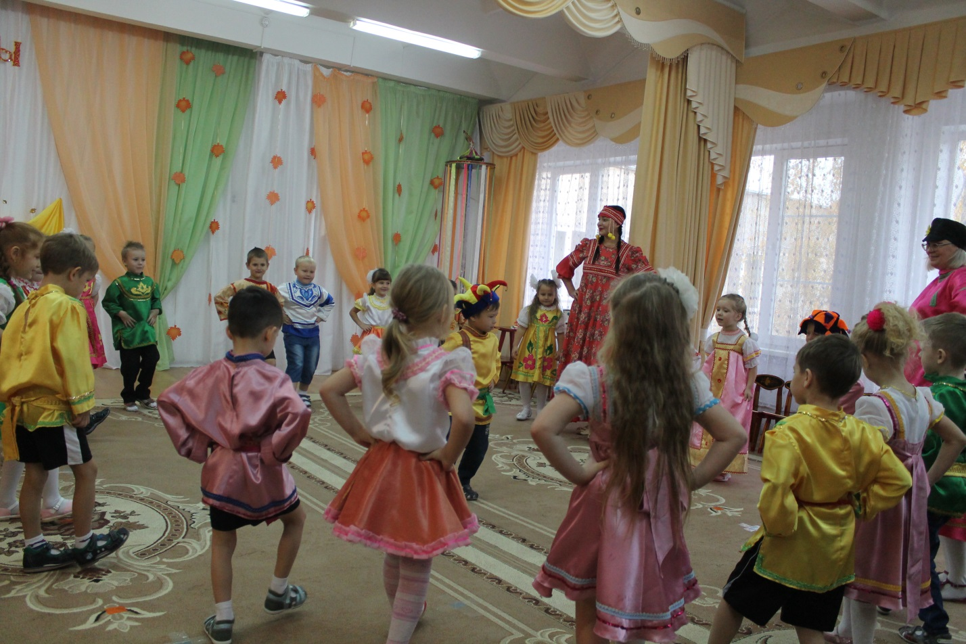
К нам гости пришли , дорогие пришли! Мы гостей встречаем , песню запеваем!

Slide 3
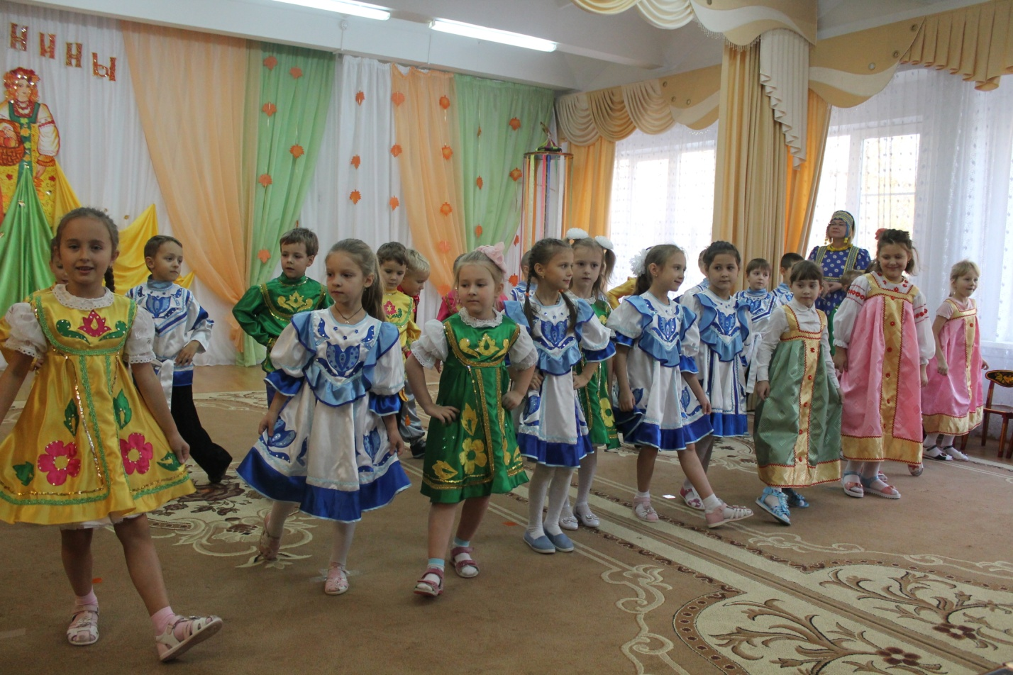
Подходи, честной народ, кого скука не берёт. Народ, собирайся, ярмарка открывайся !

Slide 4
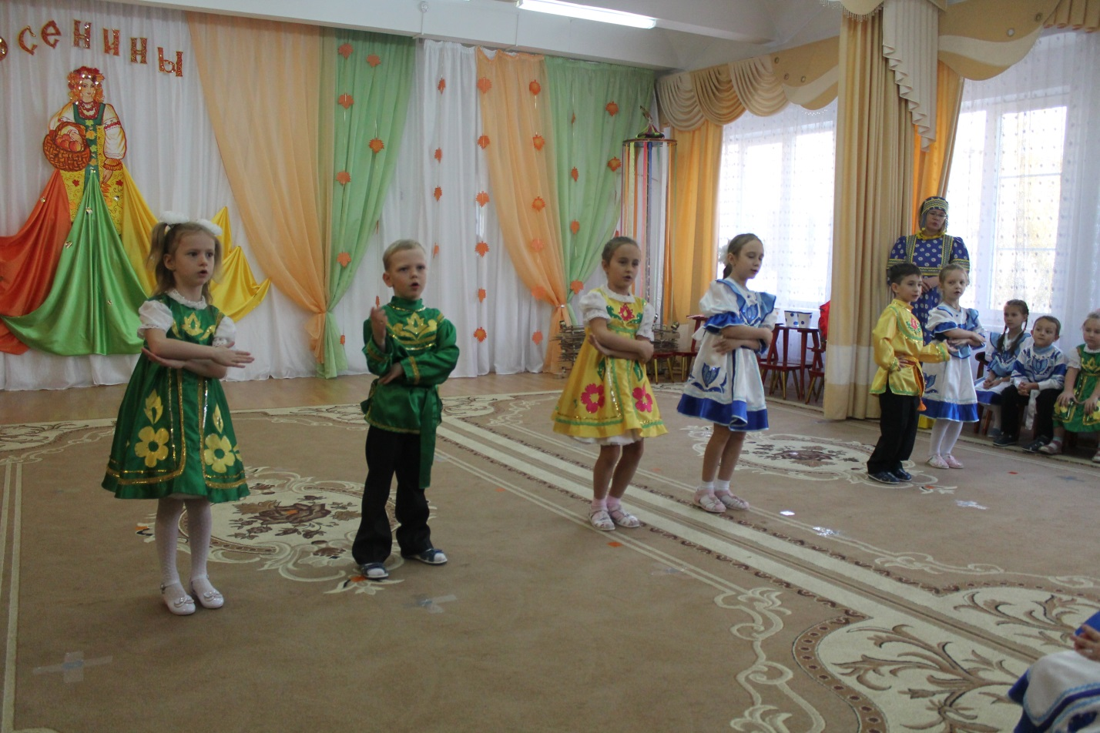
Запевайте песню русскую, детвора, Повеселить гостей пора.
Песня «Как у наших у ворот ».

Slide 5
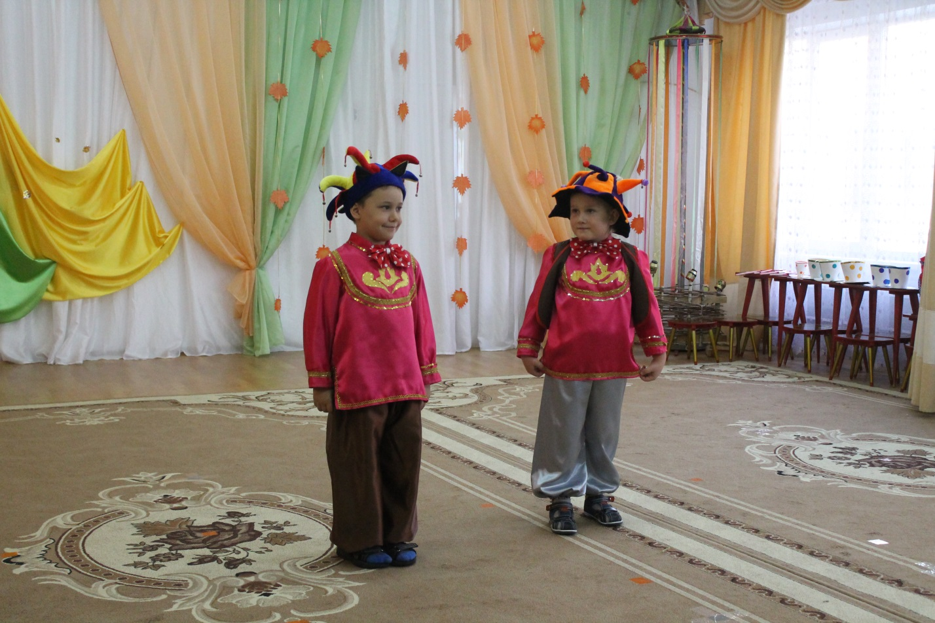
Мы – развесёлые потешники,
Известные скоморохи и насмешники !

Slide 6
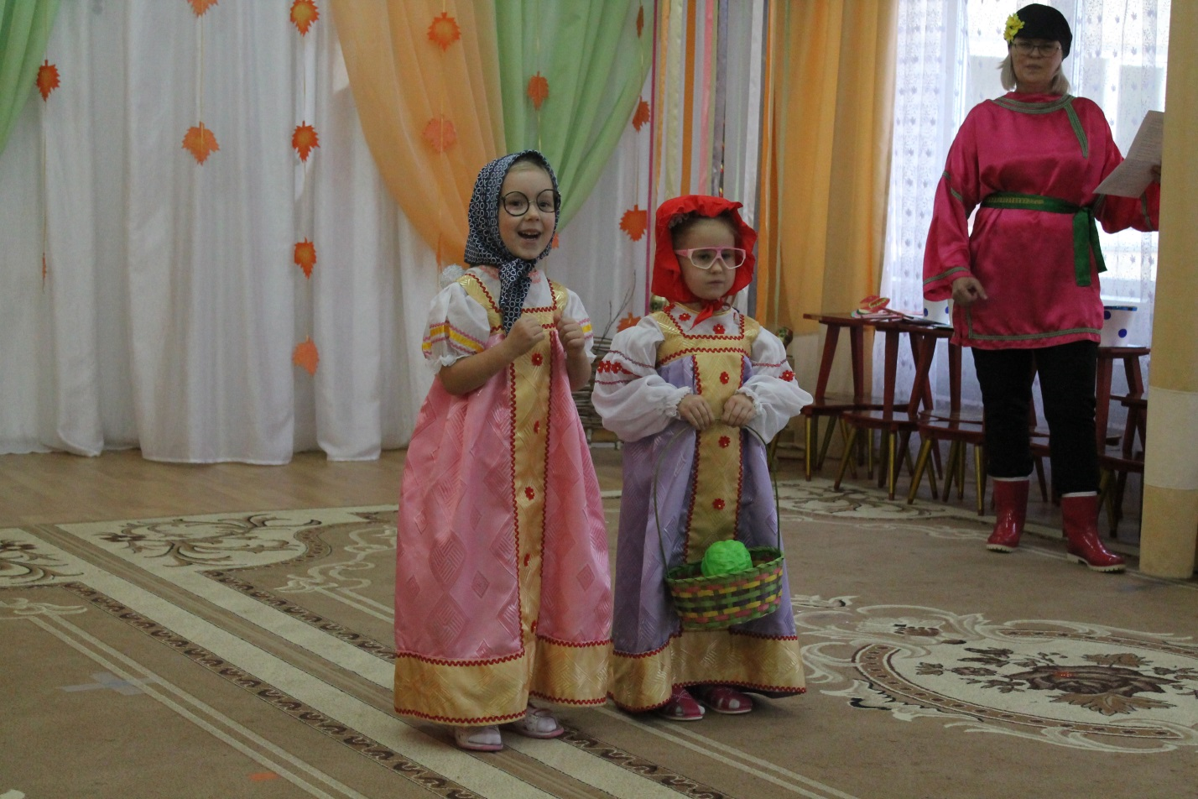
Мы – весёлые старушки, неразлучные подружки.

Slide 7
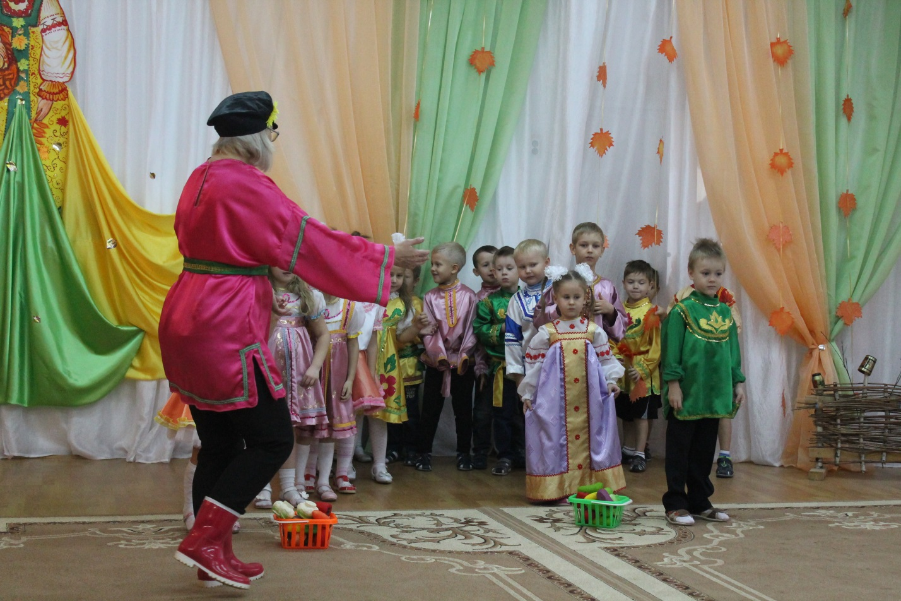
Кто овощи соберёт скорей?
Стройтесь в две команды быстрей!

Slide 8
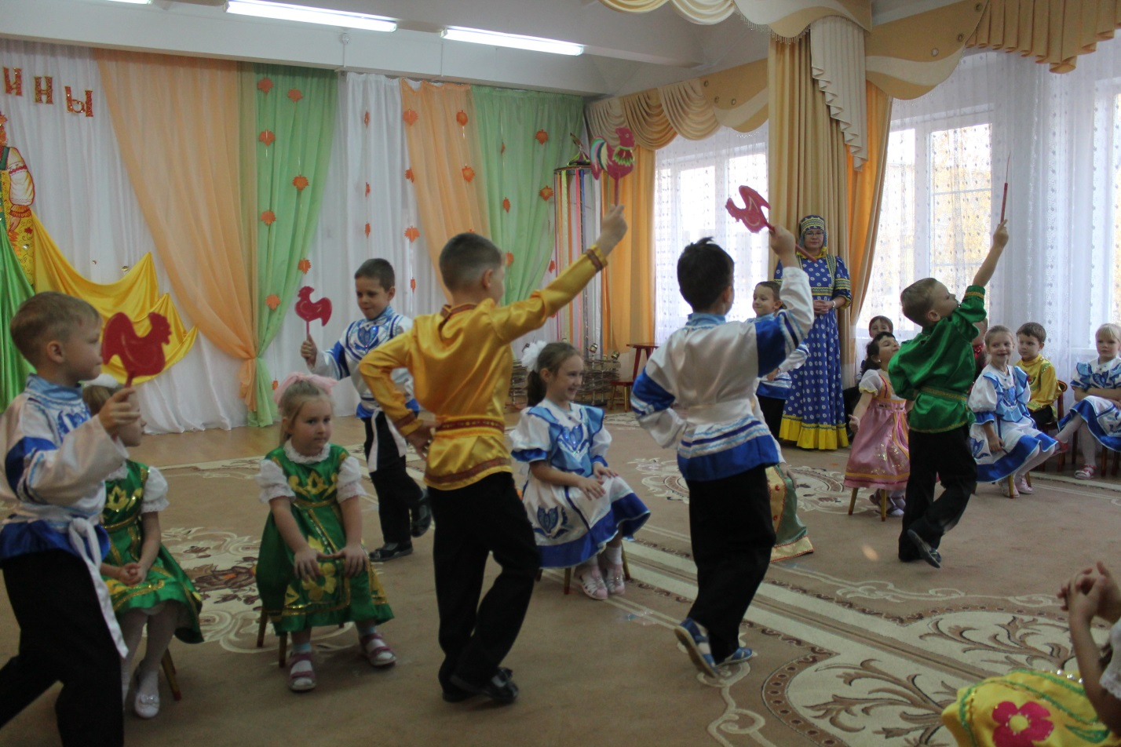
На базаре шум и давка- не пробиться до прилавка,
Всё тут интересно- тут и танцу место.

Slide 9
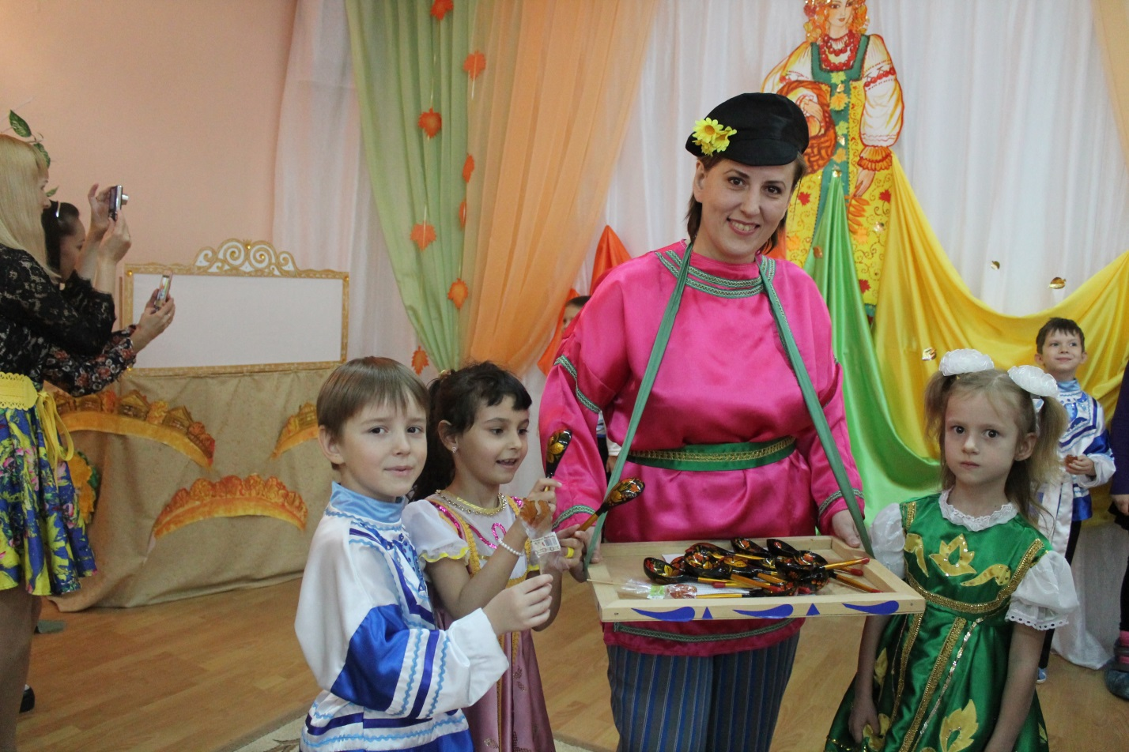
Раздайся, народ, коробейник идёт ! С товарами разными, с лентами красными , Игрушками забавными, ложками деревянными !

Slide 10
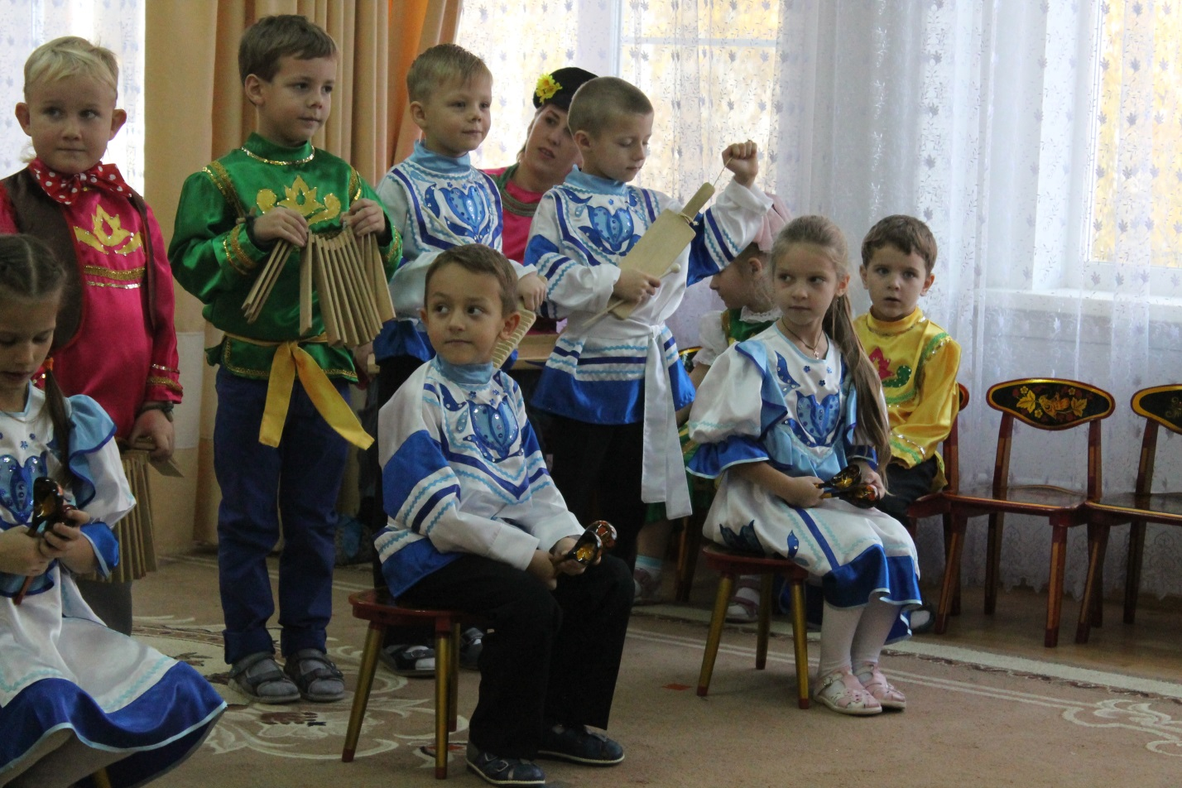
Уж как станем мы играть, слушает вся улица:
и петух, и курица.

Slide 11
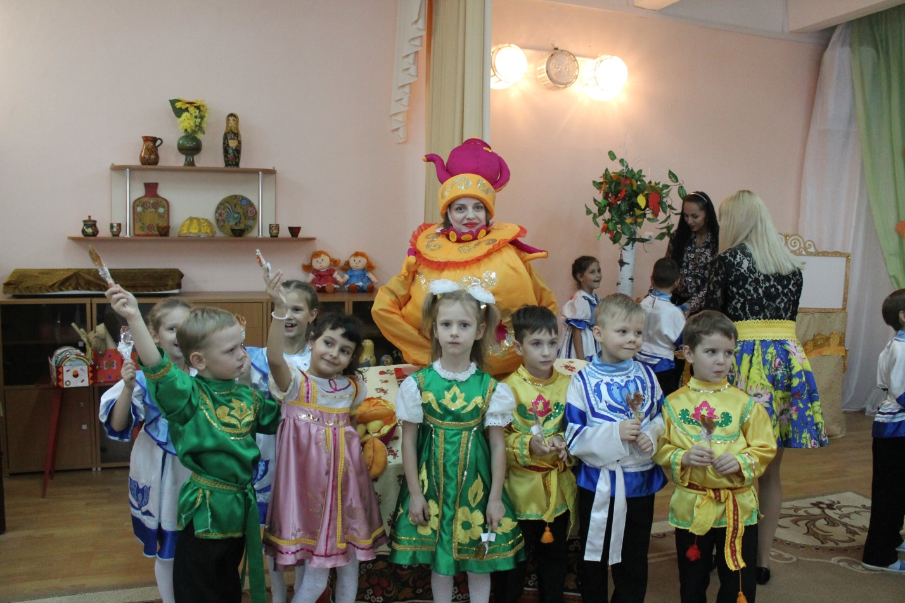
Заводите хоровод , «Самовар» нас всех зовёт.

Slide 12
Получили леденец, вот и ярмарке конец!

